Slide 1
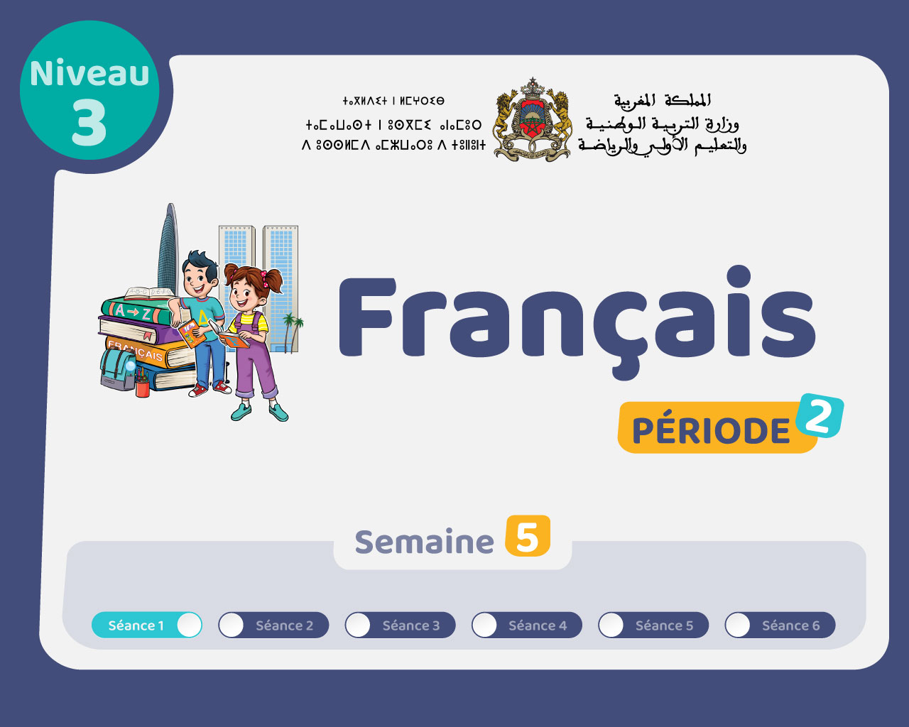

Slide 2

Il convient de lancer le mode diaporama pour la diffusion de la leçon en classe
Réservé à l’enseignant (e)

Slide 3

Pictogrammes
Réservé à l’enseignant (e)

Slide 4
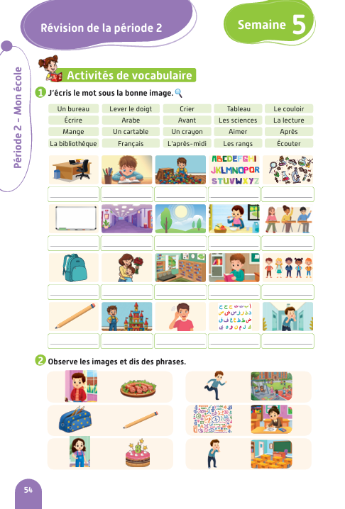
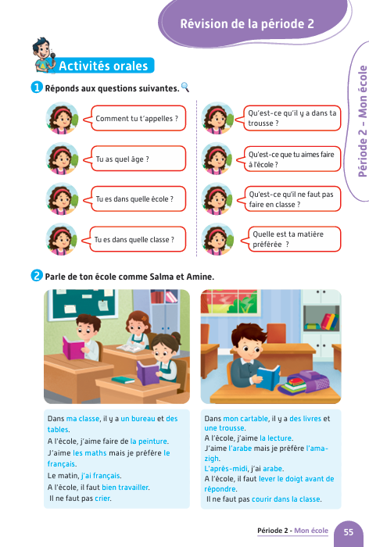
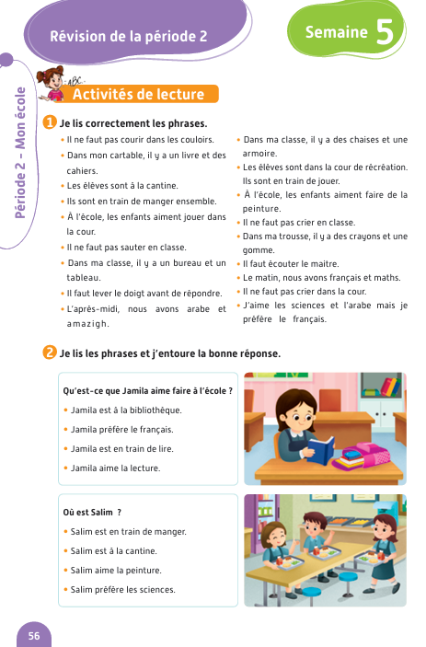
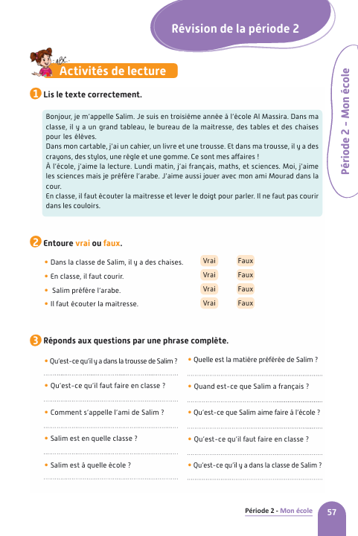
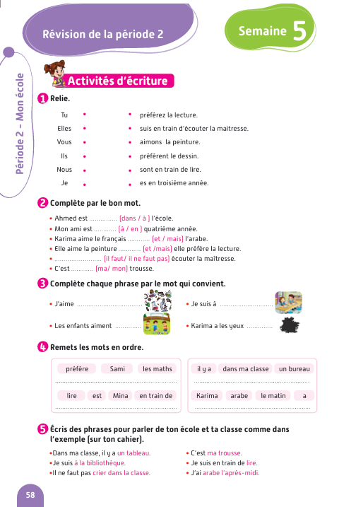
Contenu de la semaine
Réservé à l’enseignant (e)

Slide 5

Organisation de la semaine de révision
Réservé à l’enseignant (e)
Séance 1
Séance 3
Activités de lecture
Activités de vocabulaire
Séance 2
Séance 4
Activités orales
Activités d’écriture

Slide 6




Plan de la séance 1
Réservé à l’enseignant (e)
1. Activité 1
Rappel des mots de vocabulaire.
Jeux de vocabulaire.
Faire des phrases avec des mots de vocabulaire.
Travail sur livret

Slide 7
Réservé à l’enseignant (e)
(ة)خاص بالأستاذ
Au terme de cette séance de révision, l’enseignant doit vérifier qu’au moins 80% des élèves sont capables de :
Reconnaitre et produire des mots de vocabulaire.
Faire des phrases avec des mots de vocabulaire.
* Si ce taux n’est pas atteint, il convient de mettre en place des actions de remédiation, collectives ou individuelles.

Slide 8



Bonjour les enfants. Aujourd’hui, nous allons réviser les mots de vocabulaire des semaines précédentes. Soyez attentifs.

Slide 9
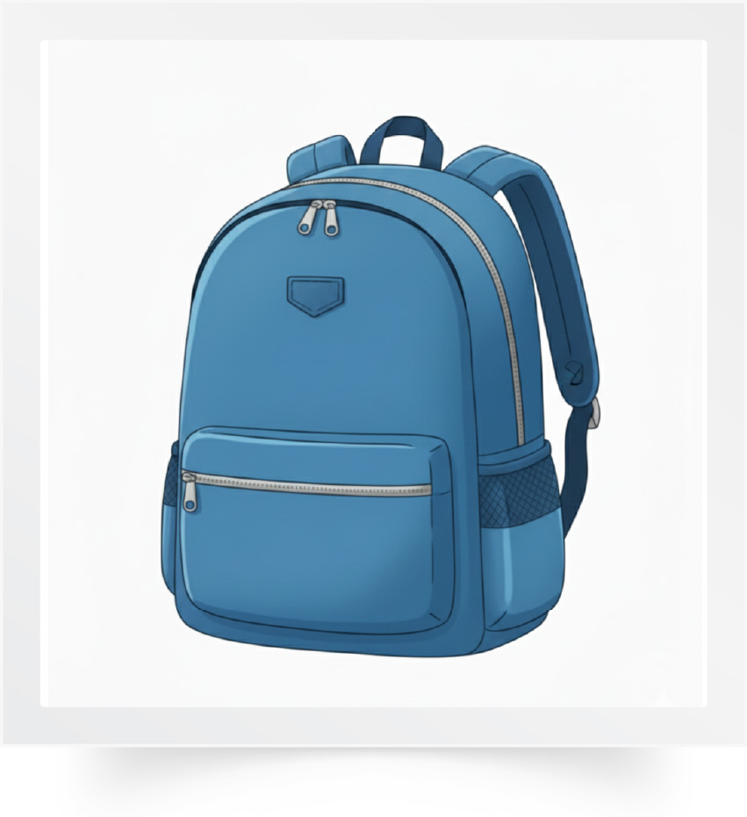
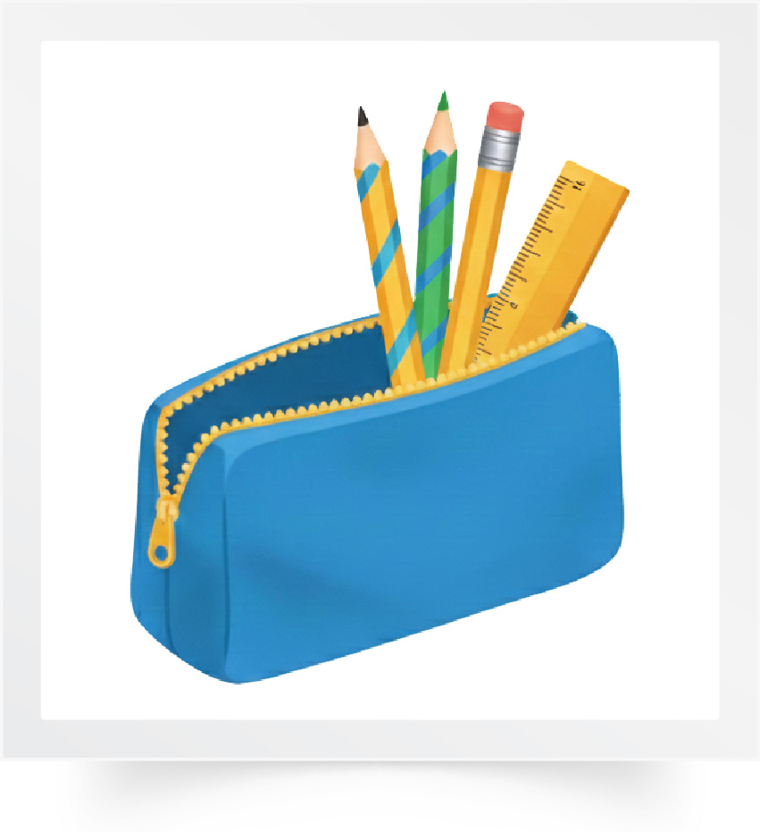




Répétons ensemble : Le cartable – La trousse - La règle – Le crayon– Le stylo
– La gomme.
Le cartable
La trousse
La règle
Le crayon
Le stylo
La gomme

Slide 10


Pour chaque image, je vais désigner un élève pour dire le mot. C’est quel mot ?

Slide 11
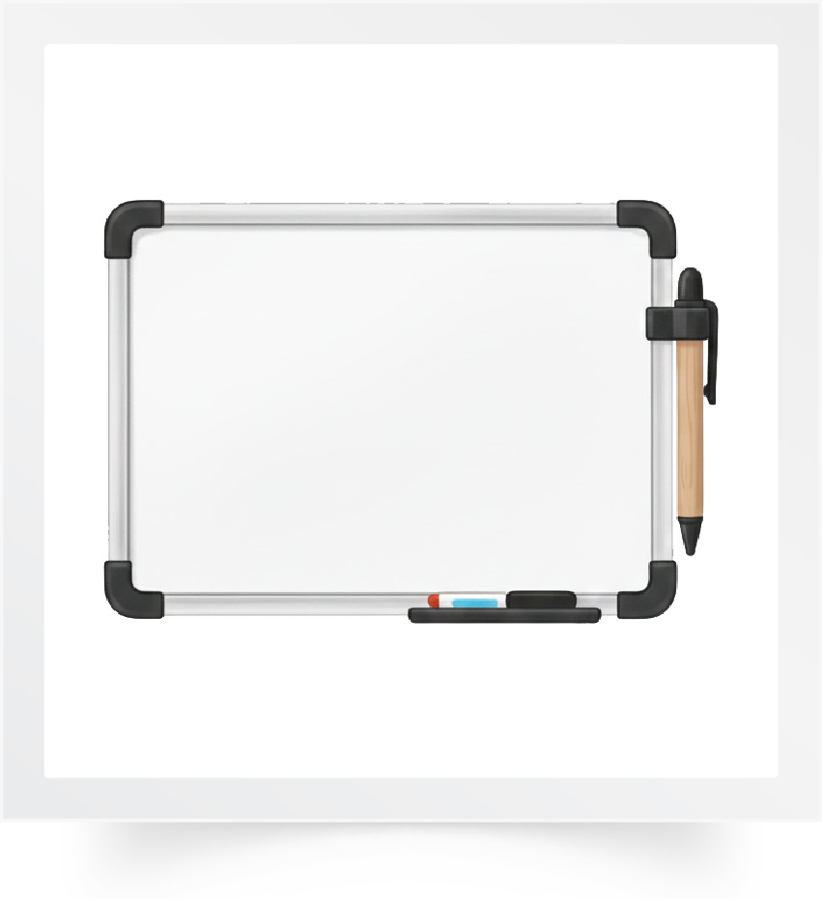
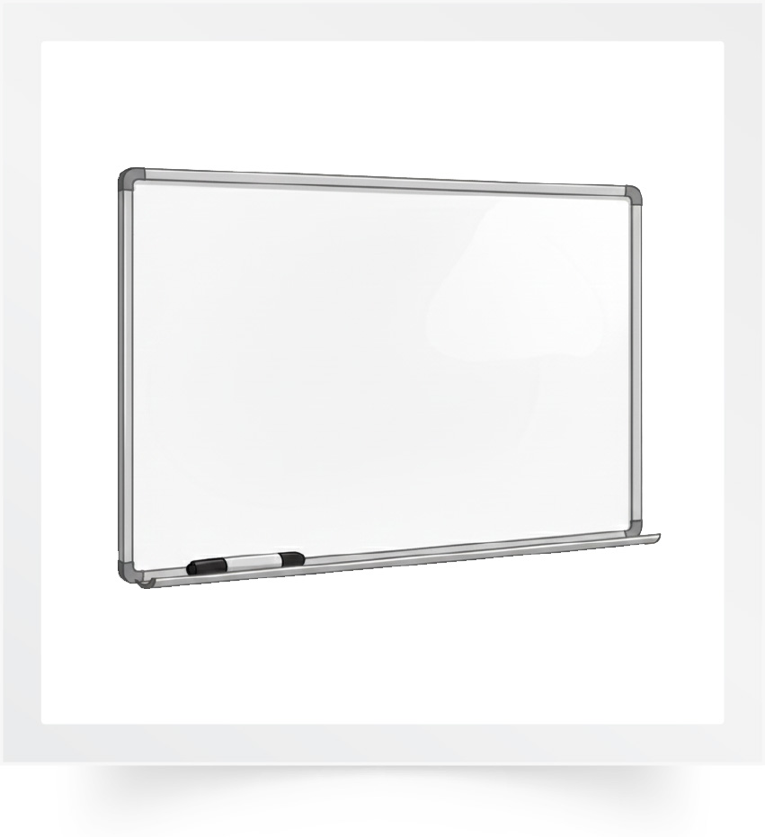


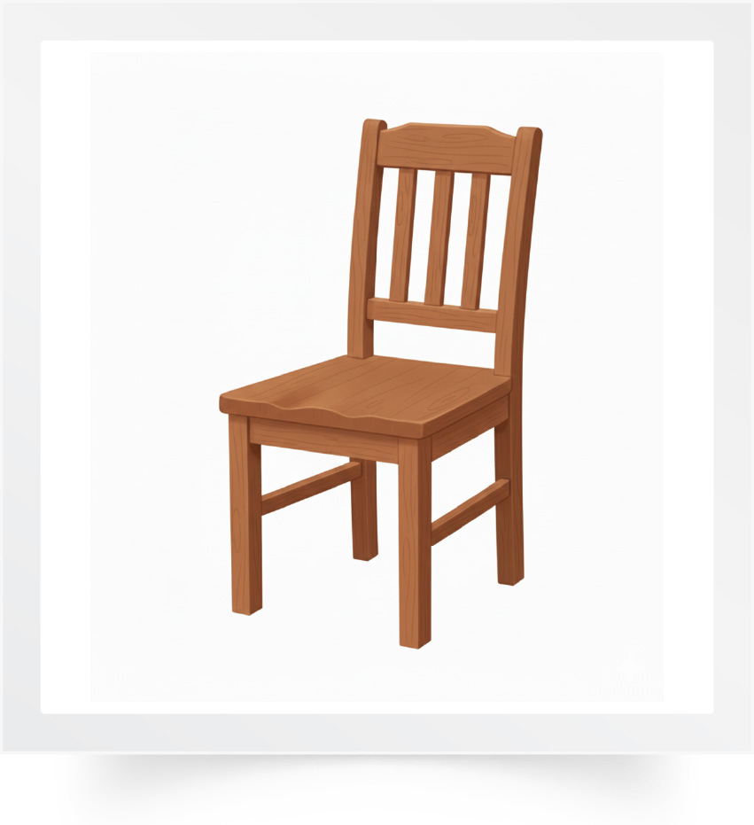
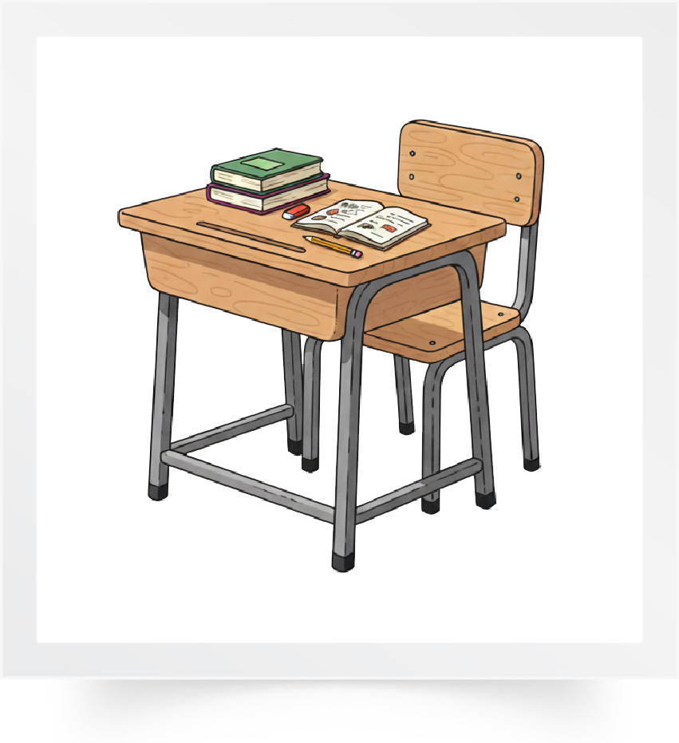
Répétons ensemble : Une ardoise - Le tableau - La fenêtre - Le bureau - La chaise
– Une table.
Une ardoise
Le tableau
La fenêtre
Le bureau
La chaise
Une table

Slide 12
Pour chaque image, je vais désigner un élève pour dire le mot. C’est quel mot ?

Slide 13
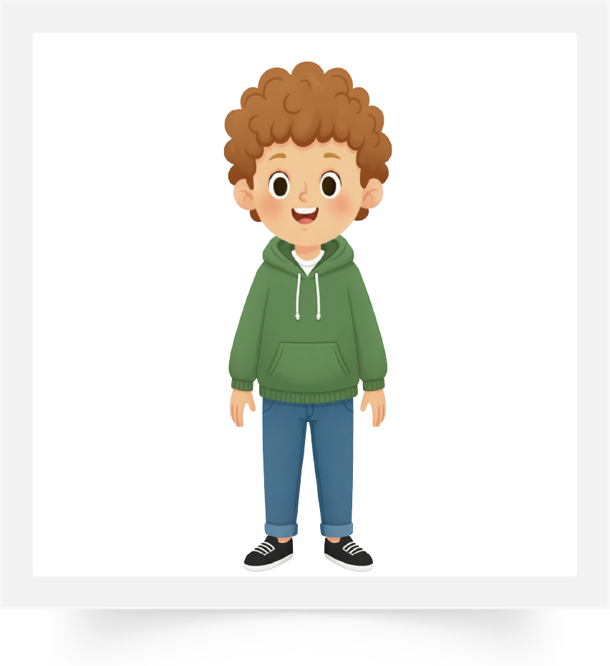

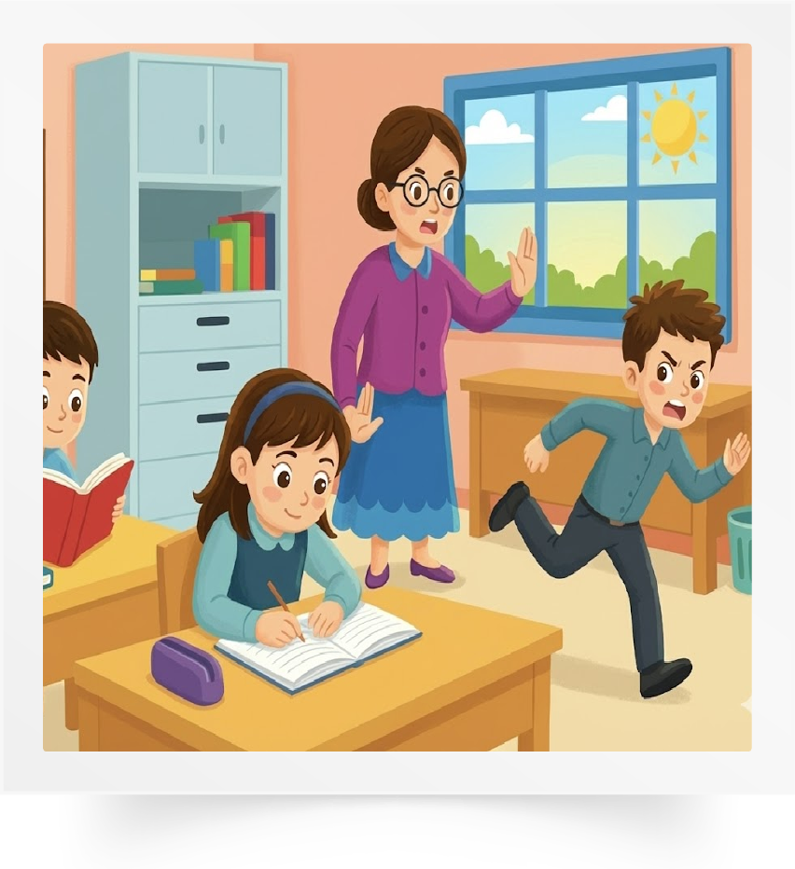
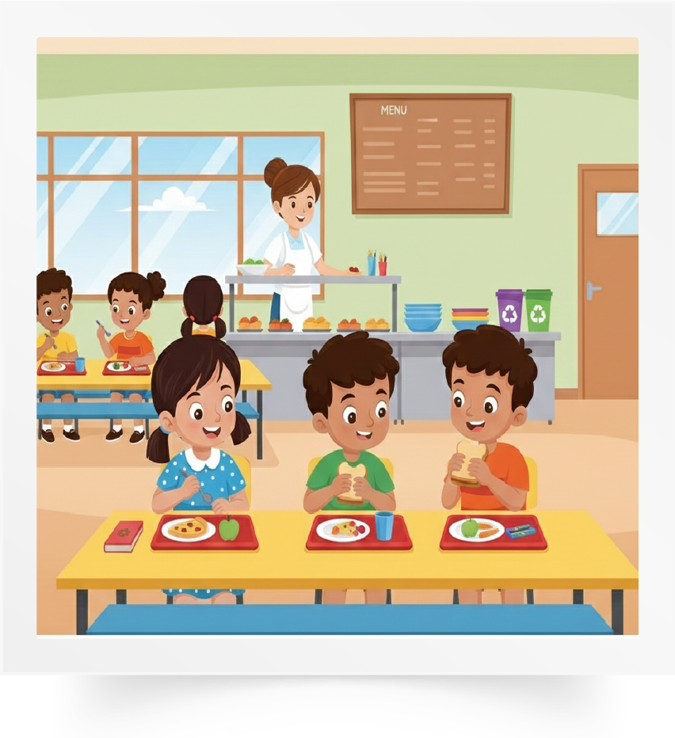
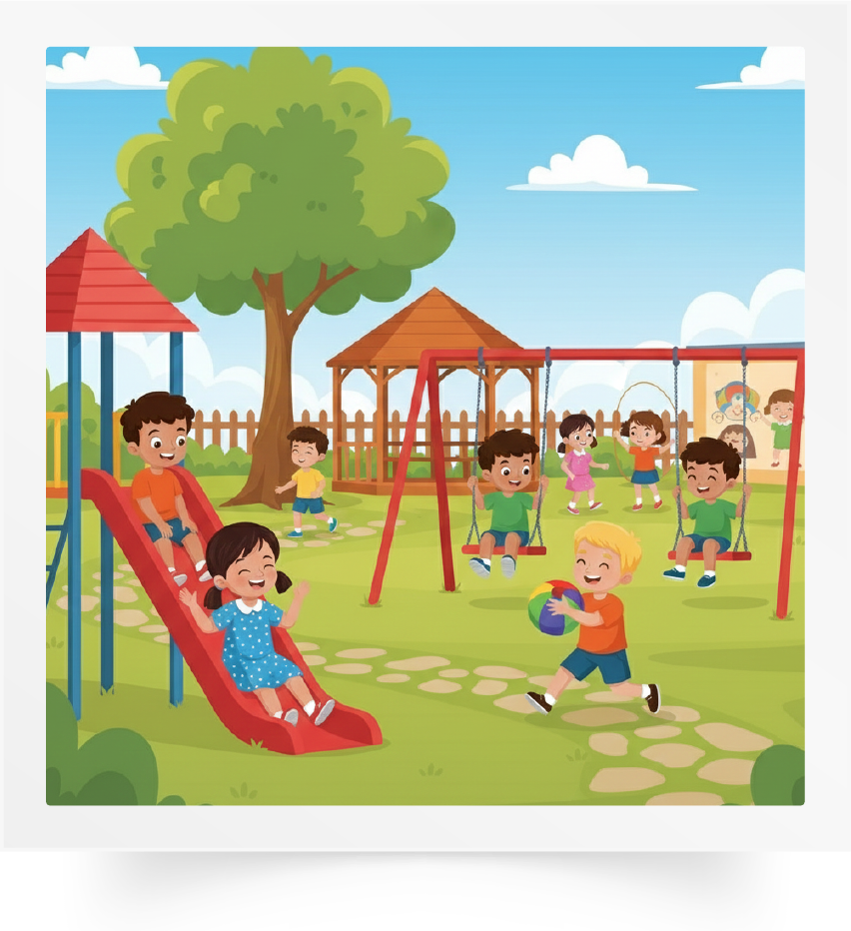
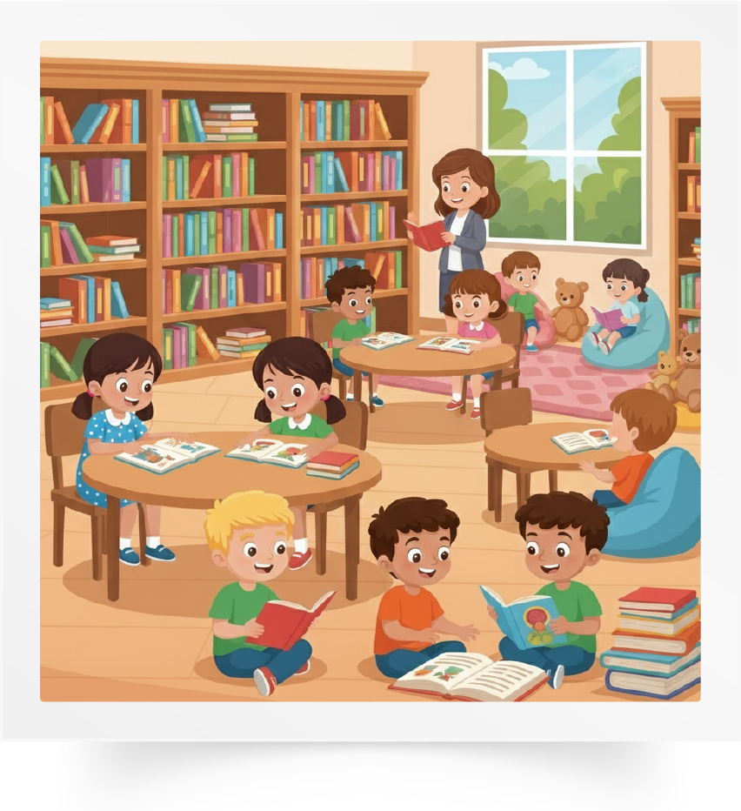
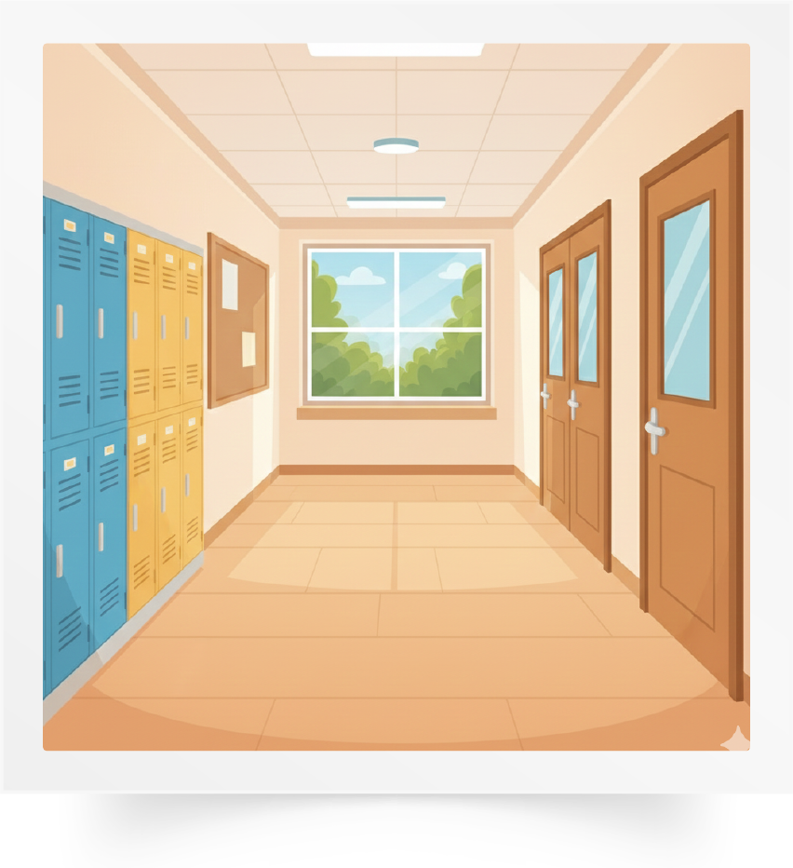
Répétons ensemble : La maitresse – La salle de classe - La cantine – La cour de récréation – La bibliothèque – Le couloir.
La maitresse
La salle de classe
La cantine
La cour de récréation
La bibliothèque
Le couloir

Slide 14
Pour chaque image, je vais désigner un élève pour dire le mot. C’est quel mot ?

Slide 15
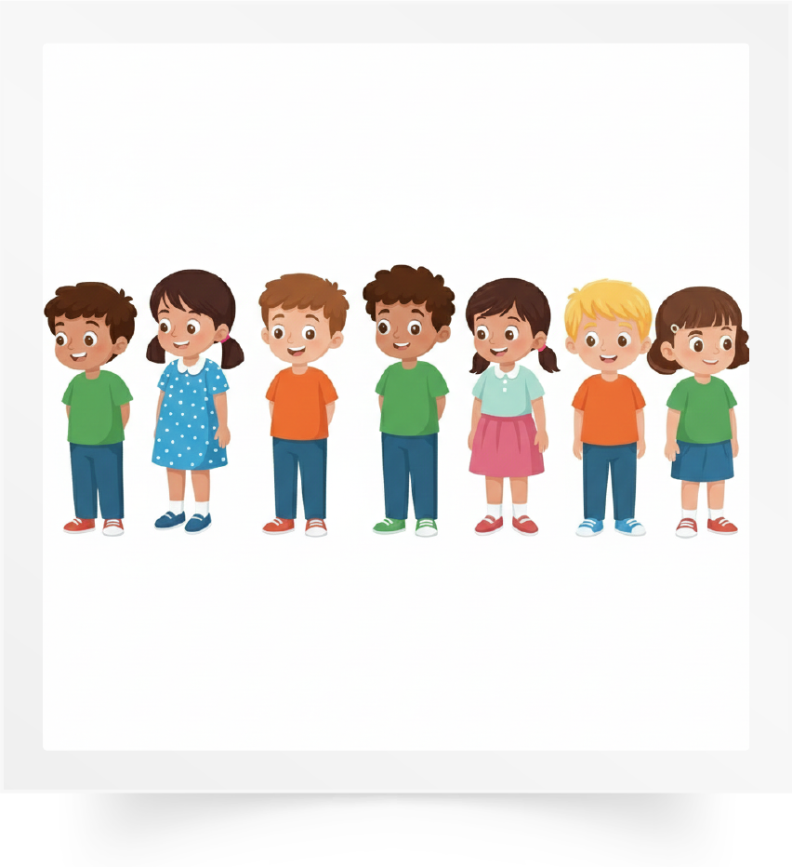
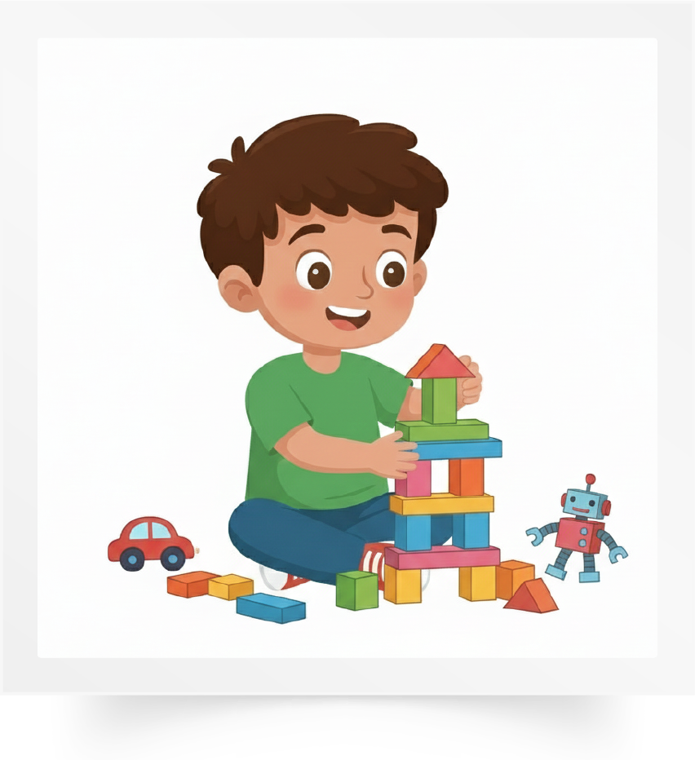

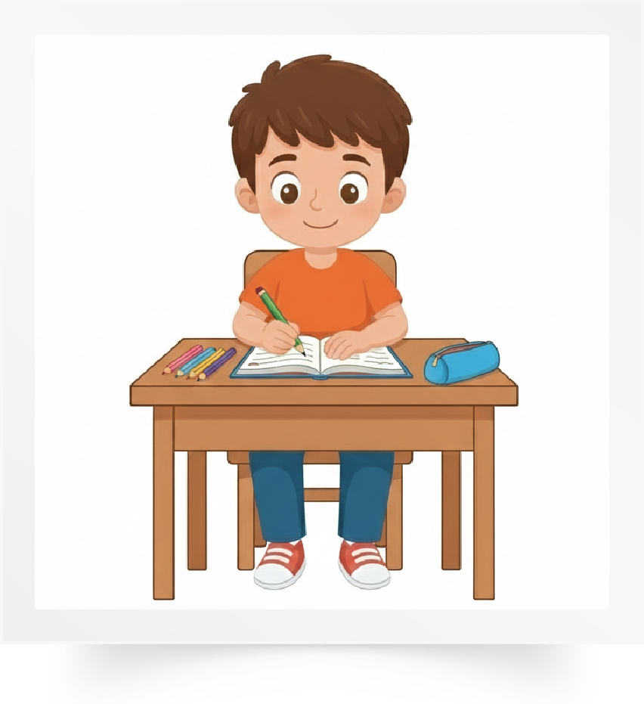
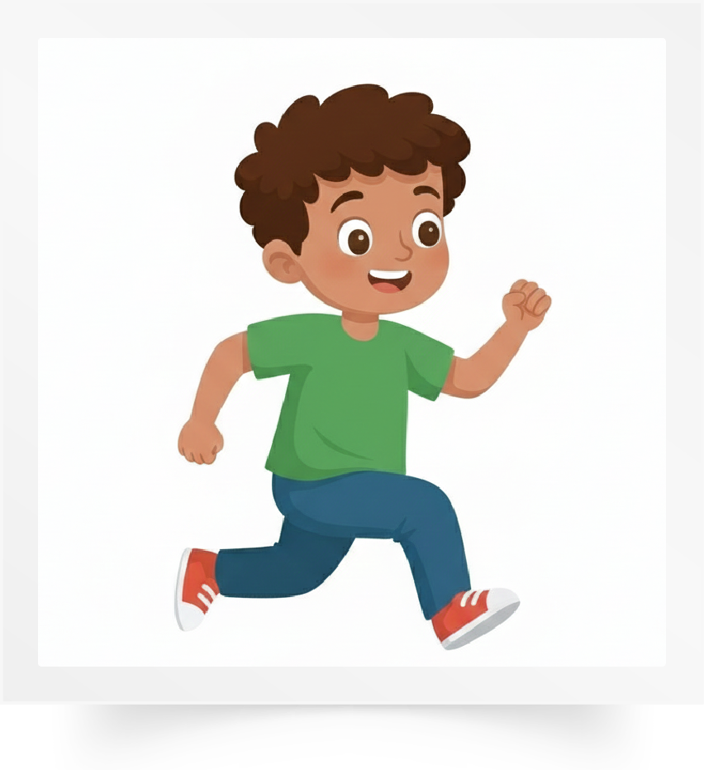
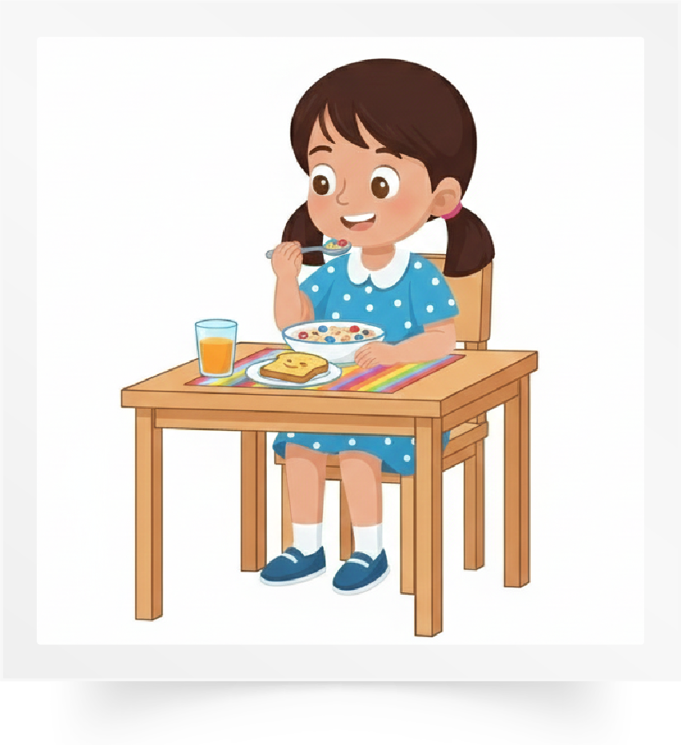
Répétons ensemble : Les rangs – Jouer - Lire - Écrire- Courir – Manger.
Les rangs
Jouer
Lire
Écrire
Courir
Manger

Slide 16
Pour chaque image, je vais désigner un élève pour dire le mot. C’est quel mot ?

Slide 17
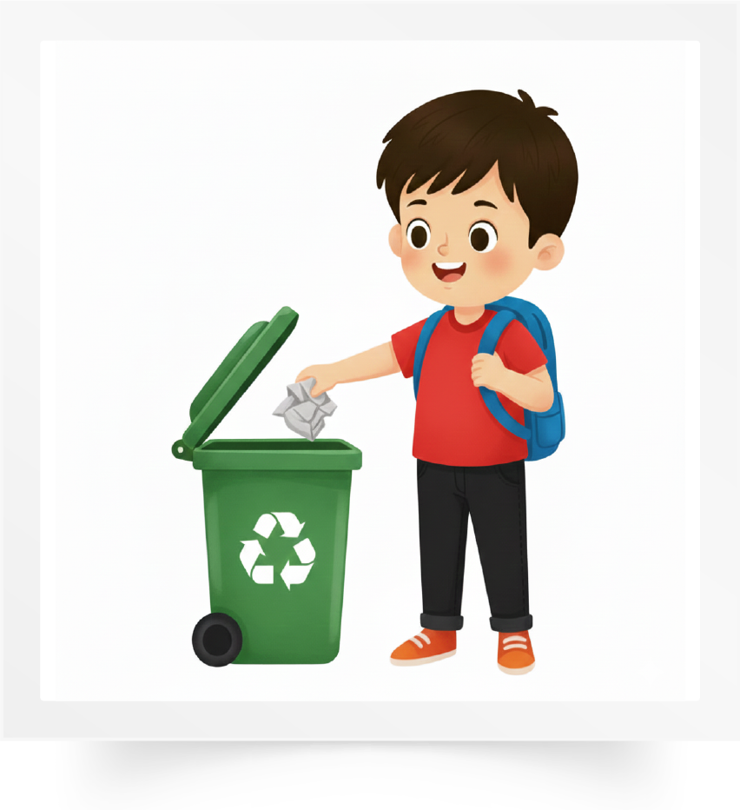
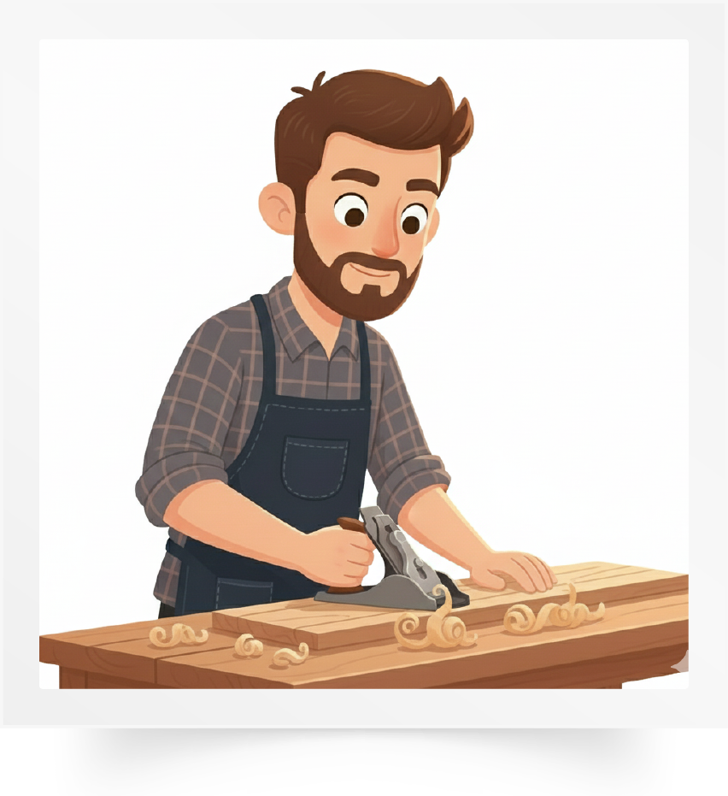
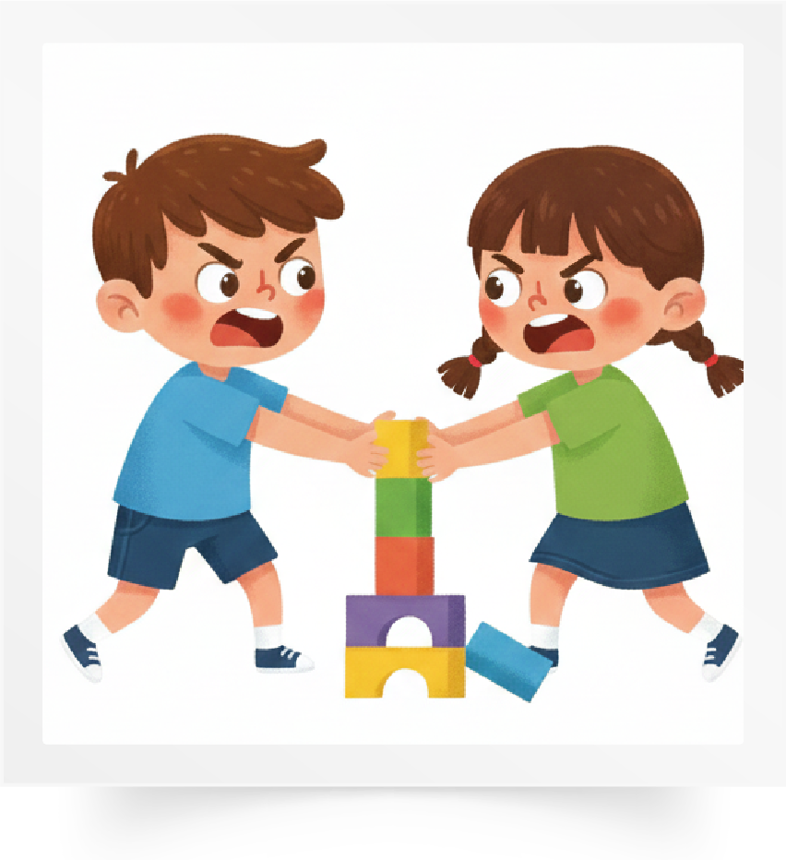
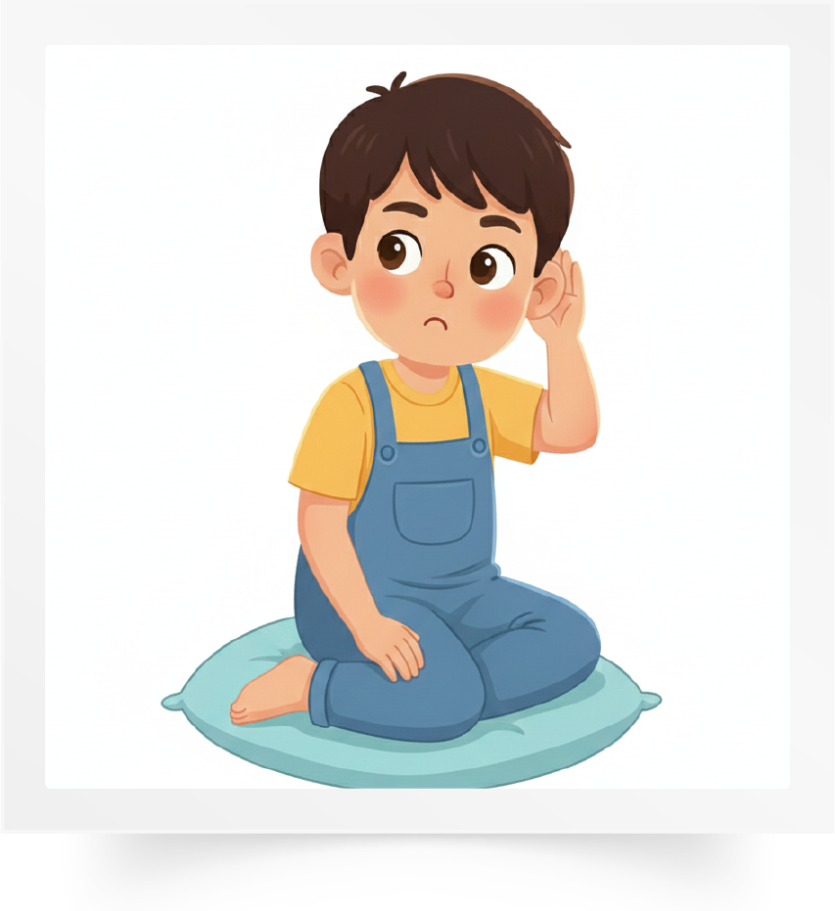
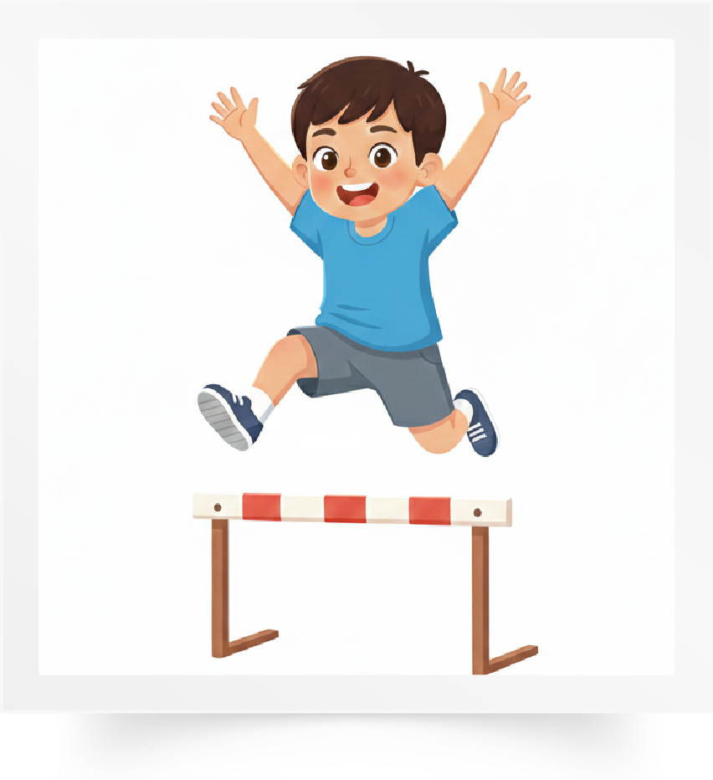

Répétons ensemble : Jeter – Travailler – Se disputer – Écouter - Sauter – Crier.
Jeter
Travailler
Se disputer
Écouter
Sauter
Crier

Slide 18
Pour chaque image, je vais désigner un élève pour dire le mot. C’est quel mot ?

Slide 19
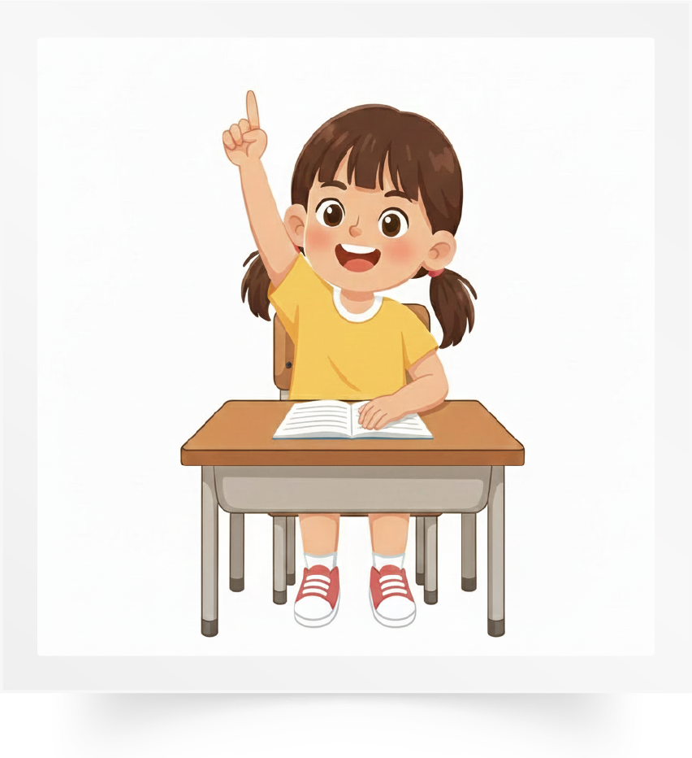
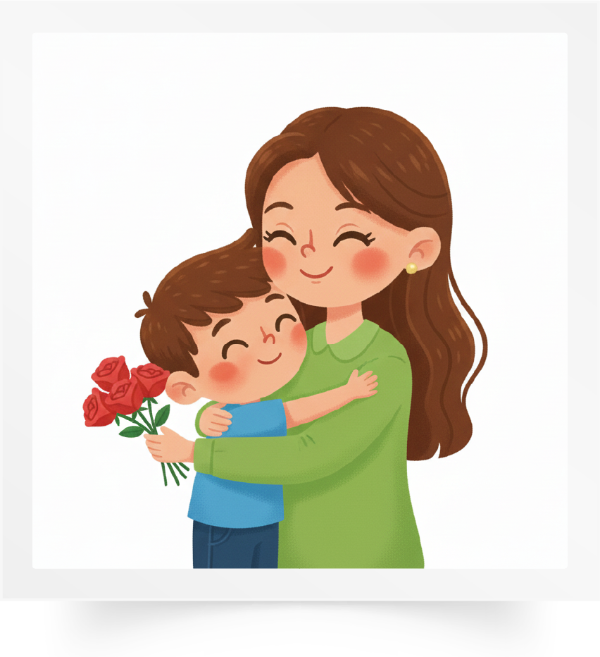
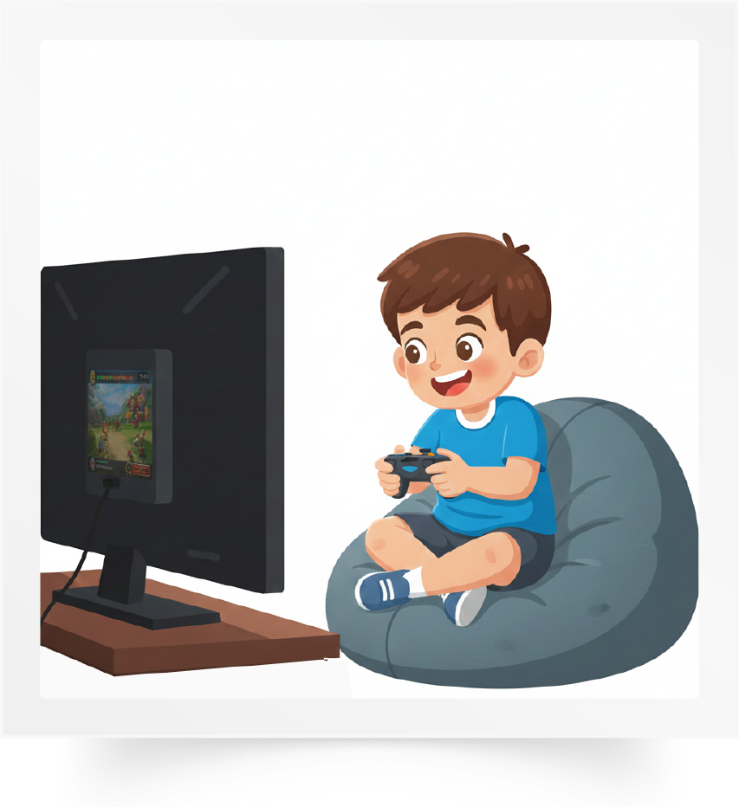
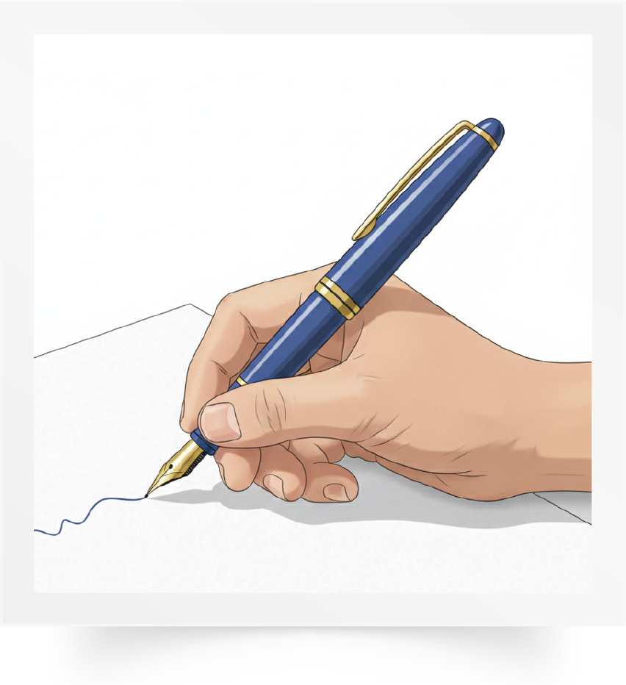


Répétons ensemble : Lever le doigt – Aimer - Les jeux – L’écriture – La lecture
– La peinture.
Lever le doigt
Aimer
Les jeux
L’écriture
La lecture
La peinture

Slide 20
Pour chaque image, je vais désigner un élève pour dire le mot. C’est quel mot ?

Slide 21

Nous allons jouer au jeu des mots invisibles.
Jeu des mots invisibles.

Slide 22
Observez bien les images. Je vais masquer trois images.

Slide 23
Quelles sont les images qui manquent ?
?
?
?

Slide 24
Les trois images qui manquent sont : La cour de récréation, la fenêtre et courir.

Slide 25

Nous allons jouer au jeu des mots qui bougent.
Jeu des mots qui bougent

Slide 26
Observez bien. Je vais faire bouger quatre images.

Slide 27
Quelles sont les quatre images qui ont bougé ?

Slide 28
Les quatre images qui ont bougé sont : l’écriture, jeter, sauter et travailler.

Slide 29

Plan de la séance
Réservé à l’enseignant
Rappel des mots de vocabulaire.
Jeux de vocabulaire.
2. Activité 2
Faire des phrases avec des mots de vocabulaire.
Activités sur livret

Slide 30
Maintenant, on va faire des phrases avec les mots de vocabulaire. Observez ces images. Qui veut dire une phrase ?
Le stylo
La gomme
La trousse

Slide 31
Voici une phrase correcte : Le stylo et la gomme sont dans la trousse.
Le stylo et la gomme sont dans la trousse.

Slide 32
Observez ces images. Qui veut dire une phrase ?
La règle
Le crayon
Le bureau

Slide 33
Voici une phrase correcte : La règle et le crayon sont sur le bureau.
La règle et le crayon sont sur le bureau.

Slide 34
Observez ces images. Qui veut dire une phrase ?
La maitresse
Lire
Salle de classe

Slide 35
Voici une phrase correcte : La maitresse est en train de lire dans la salle de classe.
La maitresse est en train de lire dans la salle de classe.

Slide 36
Observez ces images. Qui veut dire une phrase ?
Jouer
Cour de récréation

Slide 37
Voici une phrase correcte : Les élèves jouent dans la cour de récréation.
Les élèves jouent dans la cour de récréation.

Slide 38
Observez ces images. Qui veut dire une phrase ?
Crier
Se disputer

Slide 39
Voici une phrase correcte : Il ne f aut pas crier et se disputer.
Il ne faut pas crier et se disputer.

Slide 40
Observez ces images. Qui veut dire une phrase ?
La peinture
La lecture

Slide 41
Voici une phrase correcte : J’aime la peinture et la lecture.
J’aime la peinture et la lecture.

Slide 42
Observez ces images. Qui veut dire une phrase ?
Salle de classe
Bureau
Tableau

Slide 43
Voici une phrase correcte : Dans la salle de classe, il y a un bureau et un tableau.
Dans la salle de classe, il y a un bureau et un tableau.

Slide 44
Observez ces images. Qui veut dire une phrase ?
La bibliothèque
Sauter

Slide 45
Voici une phrase correcte : Dans la bibliothèque, il ne faut pas sauter.
Dans la bibliothèque, il ne faut pas sauter.

Slide 46
Observez ces images. Qui veut dire une phrase ?
Le cartable
Une ardoise

Slide 47
Voici une phrase correcte : Dans le cartable, il y a une ardoise.
Dans le cartable, il y a une ardoise.

Slide 48


Plan de la séance
Réservé à l’enseignant (e)
Rappel des mots de vocabulaire.
Jeux de vocabulaire.
Faire des phrases avec des mots de vocabulaire.
3. Activités de vocabulaire sur livret
Activités sur livret

Slide 49
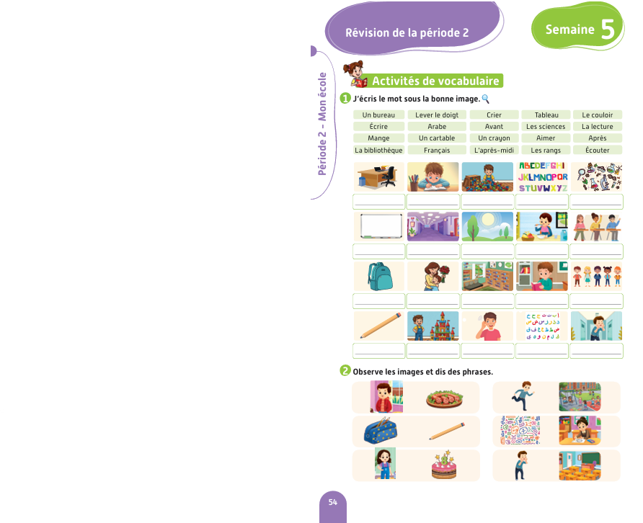
Ouvrez le livret à la page 54. Vous allez faire cette activité à l’oral avec votre camarade.

Slide 50

À tour de rôle : l’un montre une image, l’autre dit le mot. Je passe entre les rangs pour vous aider.
1
Je montre l’image
2
Je dis le mot

Slide 51


La séance d’aujourd’hui est terminée. À la maison, faites l’activité 1 sur le livret.
Vous devez écrire les mots du vocabulaire.

